Slide 1
研考点·核心突破
第3讲 寒潮
课后限时自测
提能力·解题指导

Slide 2
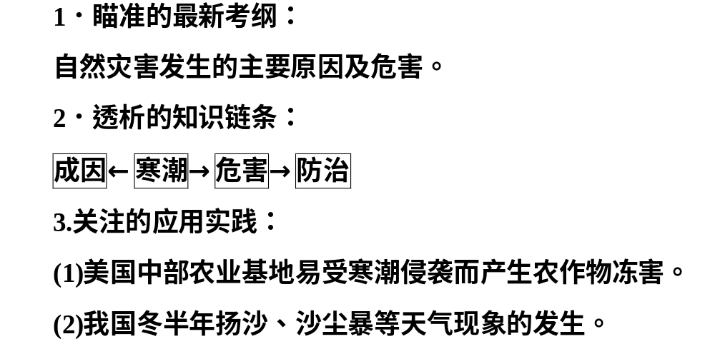

Slide 3
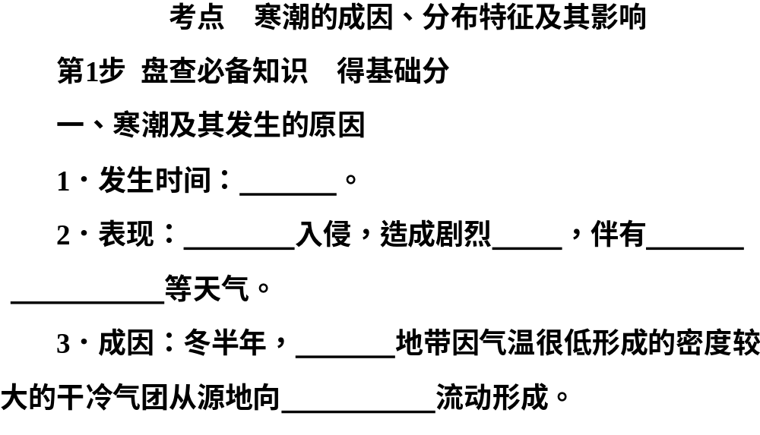
冬半年
强冷空气
降温
大风、
冻害、雨雪
高纬度
较低纬度

Slide 4
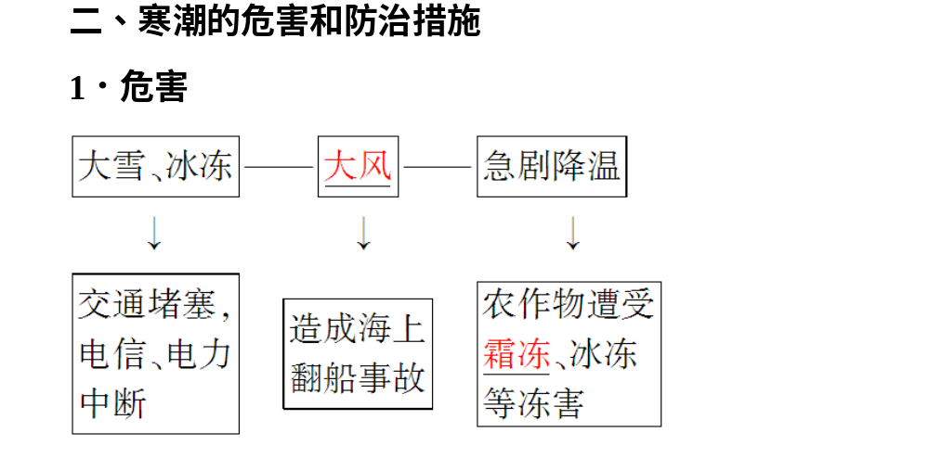

Slide 5
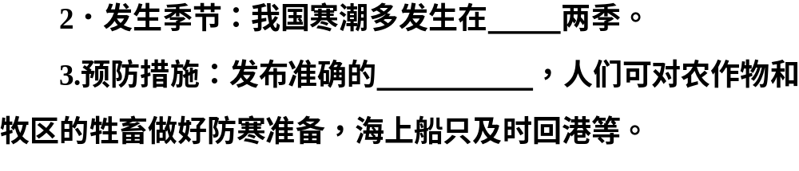
冬春
信息和警报

Slide 6
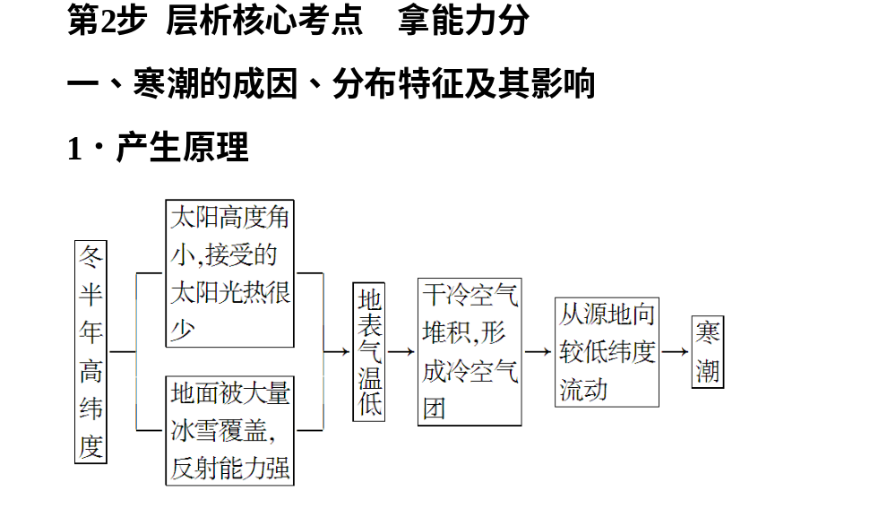

Slide 7
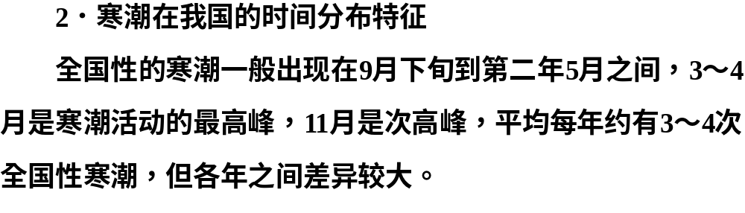

Slide 8
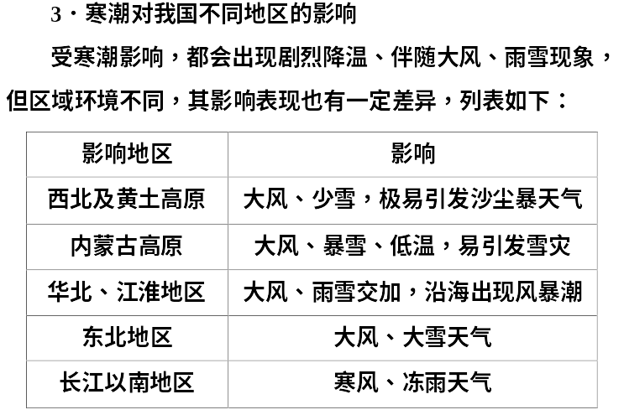

Slide 9
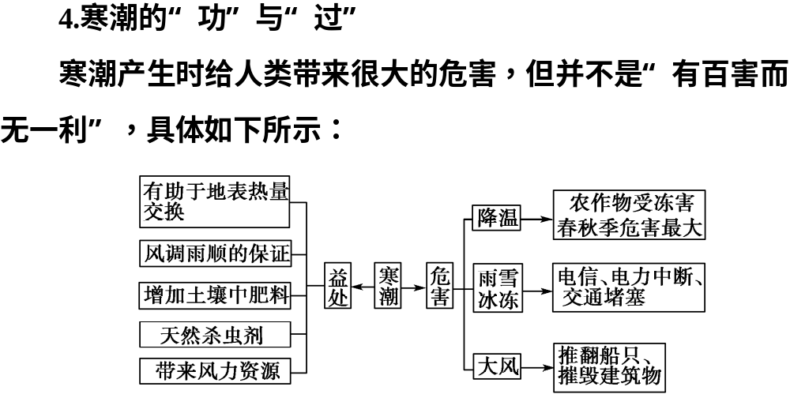

Slide 10
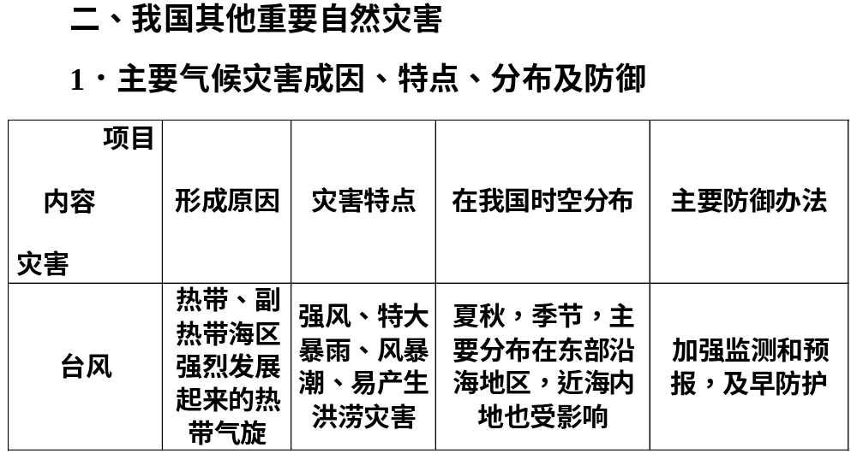

Slide 11
暴雨洪涝 | 锋面、气旋系统造成短时间的集中降水过程，造成地表水泛滥 | 连续性的暴雨，短时间的大暴雨，来势迅猛，雨量集中，水位急涨，大面积大量积水 | 夏季，除西部沙漠地区外均有暴雨，南方和东部地区有大暴雨和特大暴雨 | 加强监测和预报、工程措施和非工程措施相结合
干旱 | 长时期无降水或降水异常偏少，造成空气干燥、土壤缺水 | 大气中缺少水汽，地表少水，土地干旱、严重缺水 | 春夏季节分布普遍，以西北、华北及东北地区为主 | 加强防护林建设，加强农田水利基础设施建设，保护水资源，节约用水
寒潮 | 强冷空气迅速入侵造成大范围的剧烈降温 | 降温幅度大、范围广，且伴有大风、雨雪、冻害等现象 | 冬半年影响范围大，以西北、华北及东北地区为多，除青藏滇南、海南外 | 及时预报，及早准备

Slide 12
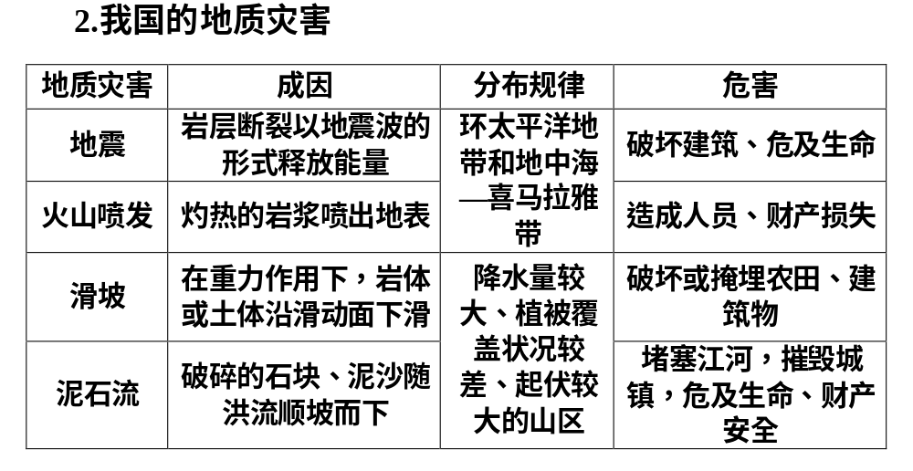

Slide 13
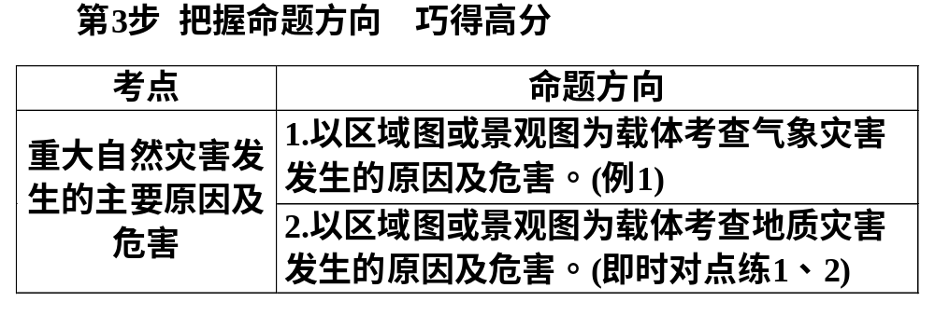

Slide 14
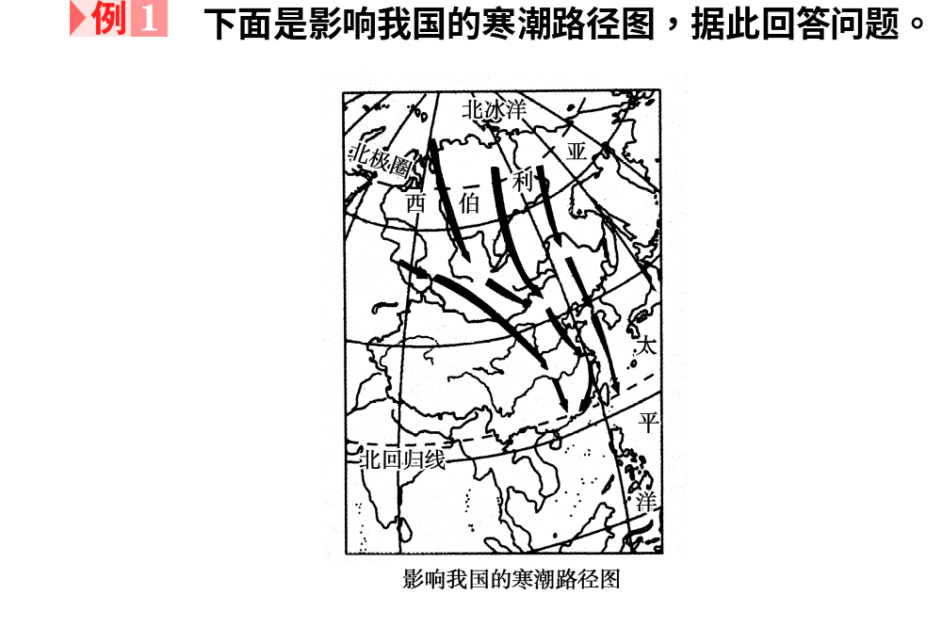

Slide 15
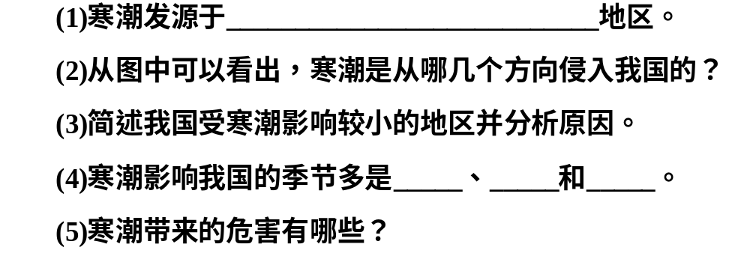

Slide 16
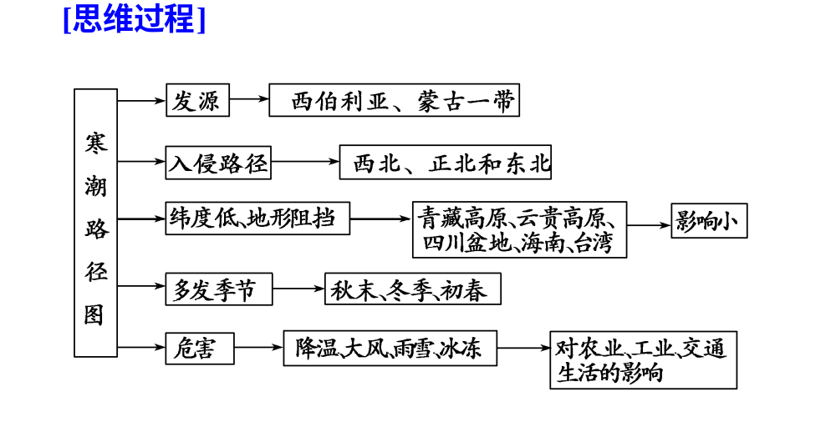

Slide 17
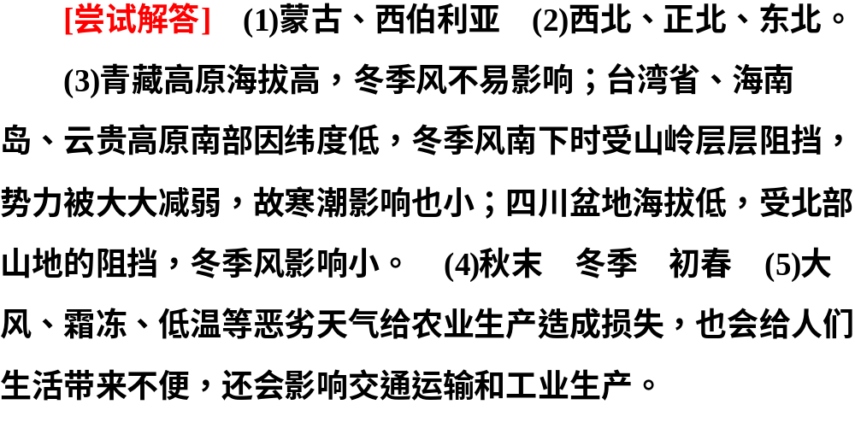

Slide 18
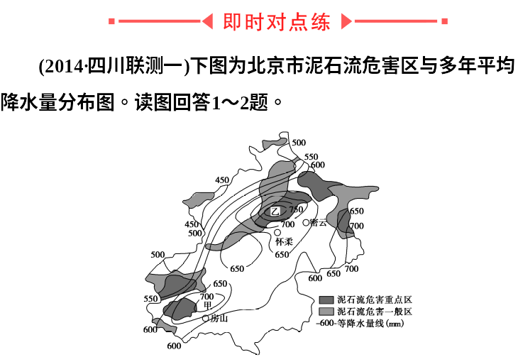

Slide 19
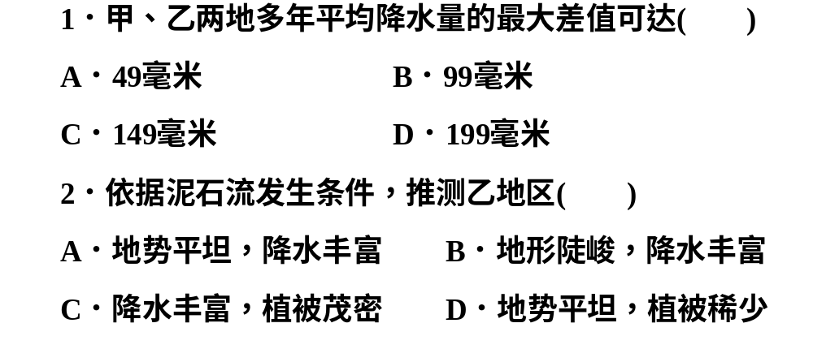

Slide 20
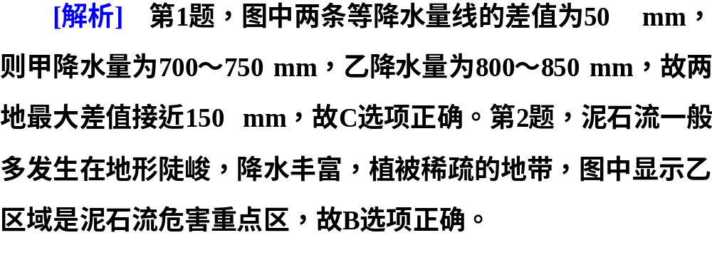


Slide 21
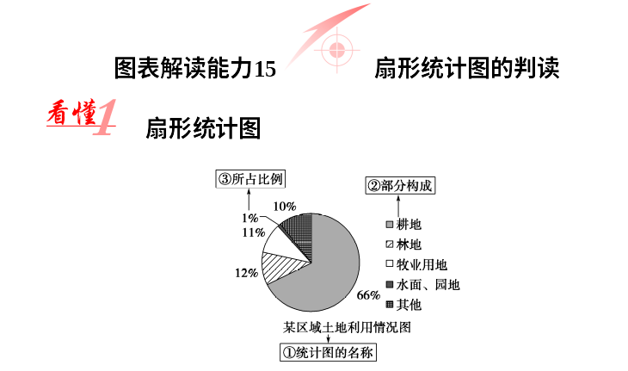

Slide 22
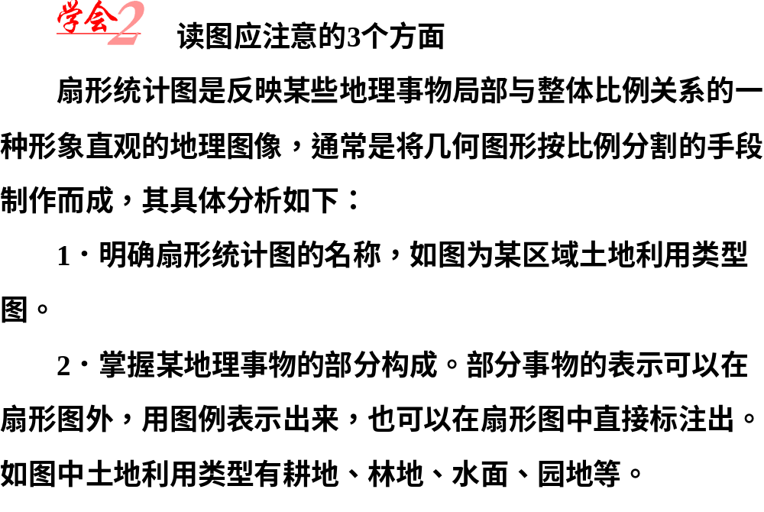

Slide 23
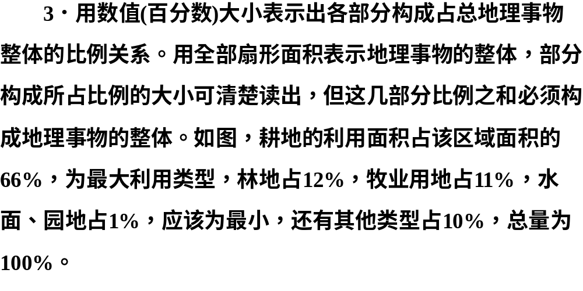

Slide 24
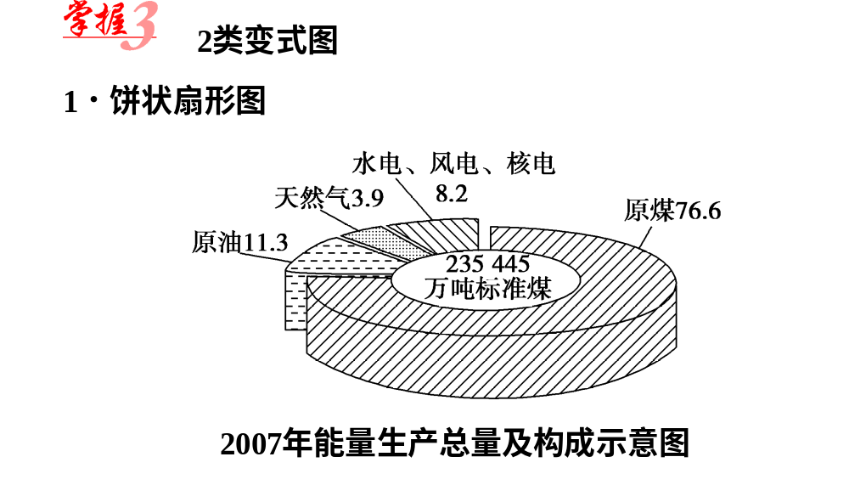

Slide 25
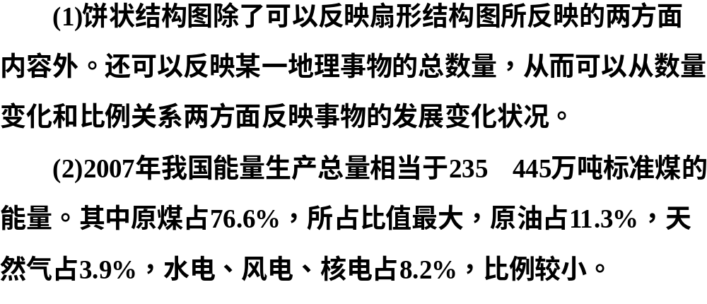

Slide 26
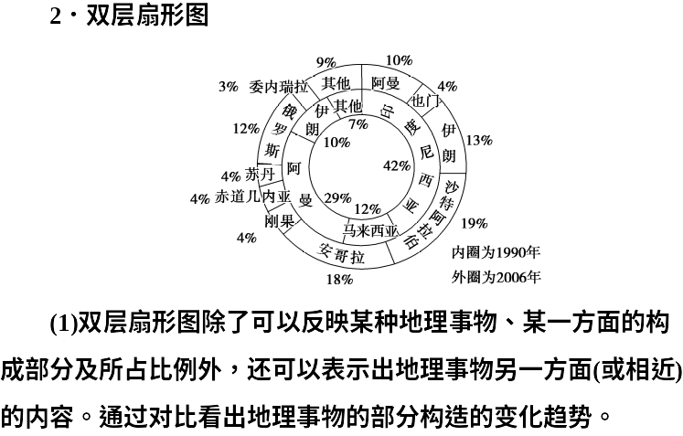

Slide 27
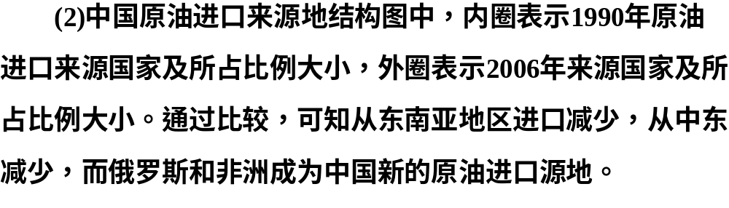

Slide 28
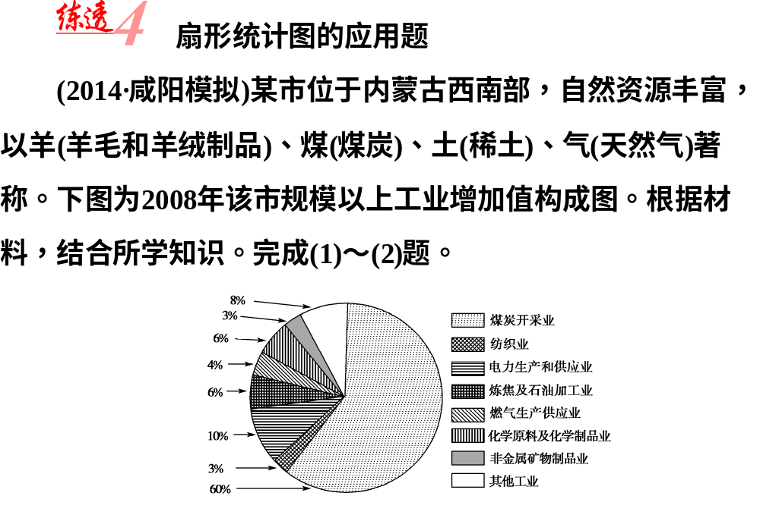

Slide 29
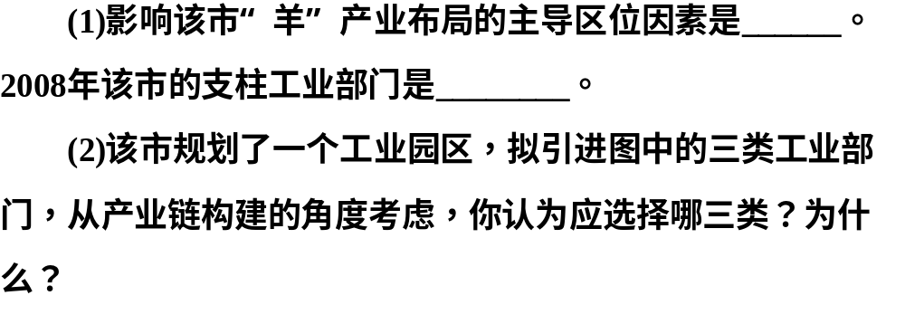

Slide 30
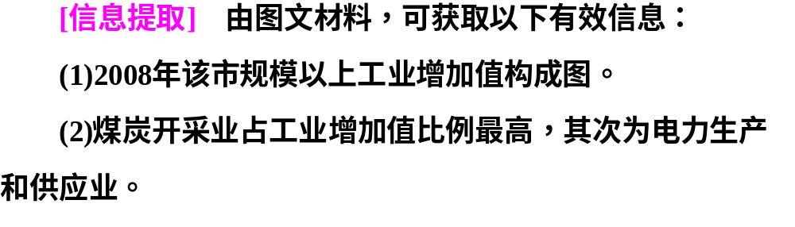
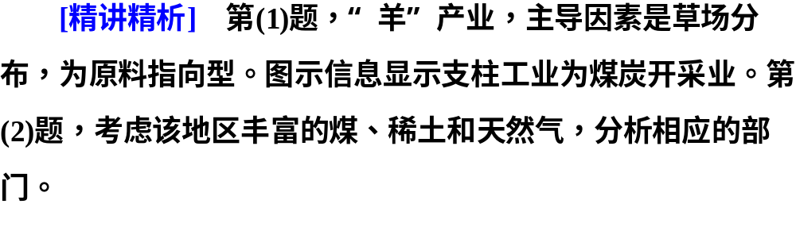

Slide 31
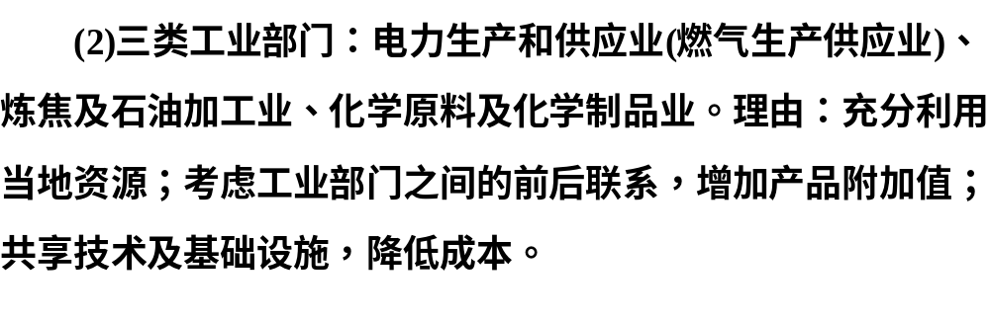

Slide 32

课后限时自测(十五)
点击图标进入…

